Slide 1
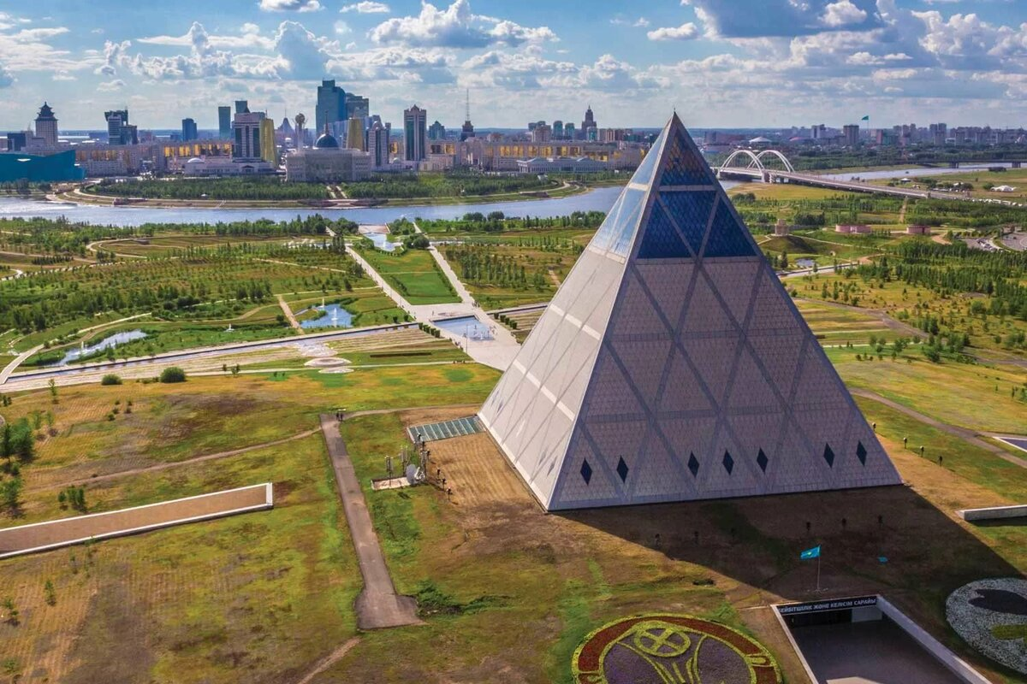
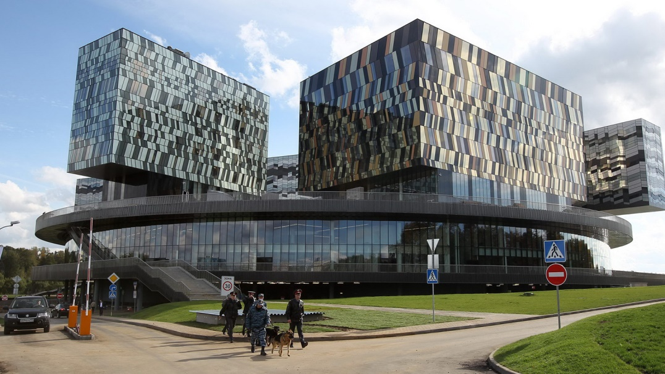
Дворец мира и согласия
г. Астана (Казахстан)
Центр «Сколково»
г. Москва (Россия)

Slide 2
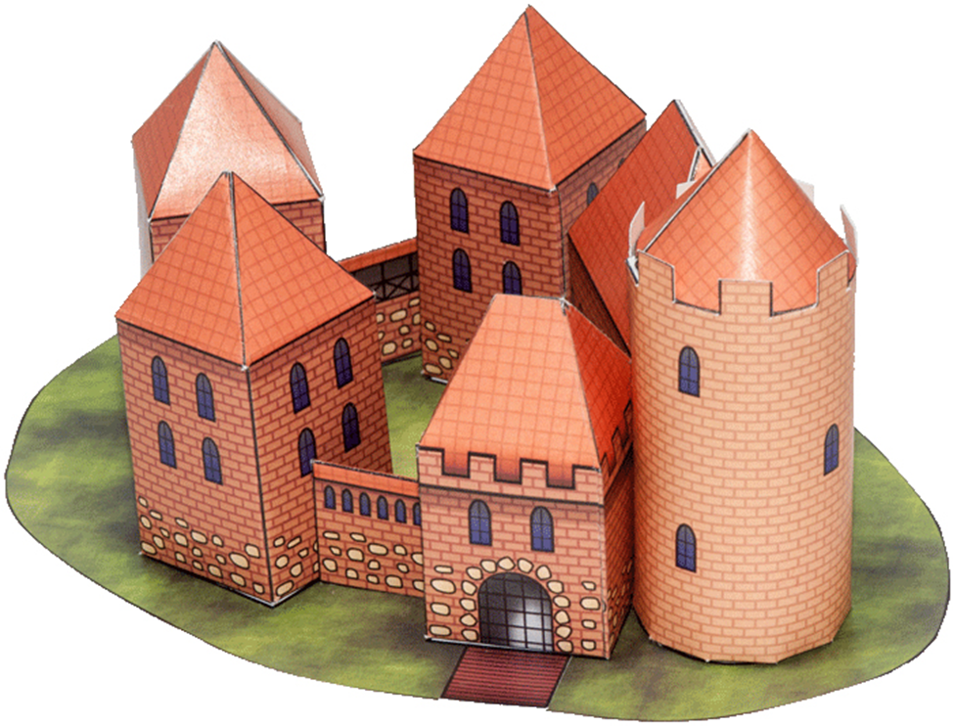
Пирамида
2
Конус
1
7
3
6
Цилиндр
4
8
Призма

Slide 3
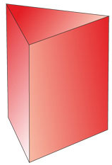
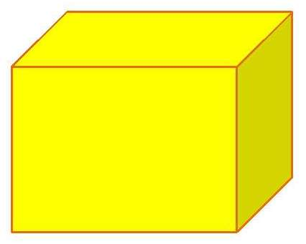
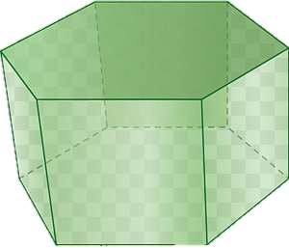
Призмы

Slide 4
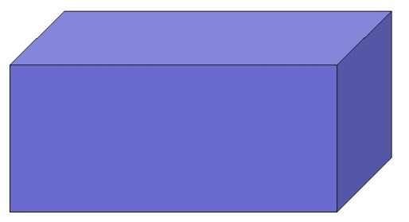
Как называются призмы, у которых все грани прямоугольники?
Цель урока:
Узнать...

Slide 5
Цель урока:
узнать, как называется призма, в которой все грани прямоугольники;
научиться определять ее вершины, ребра и грани.

Slide 6
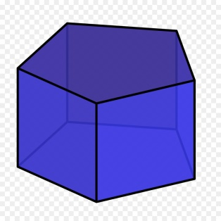
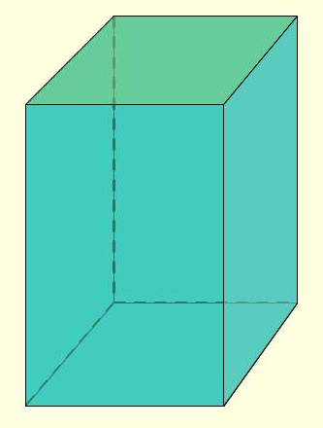
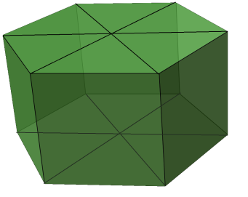
1. Обведите изображение призмы, у которой все грани прямоугольники:
1
2
3
Призма, у которой все грани прямоугольники, называется прямоугольным параллелепипедом

Slide 7
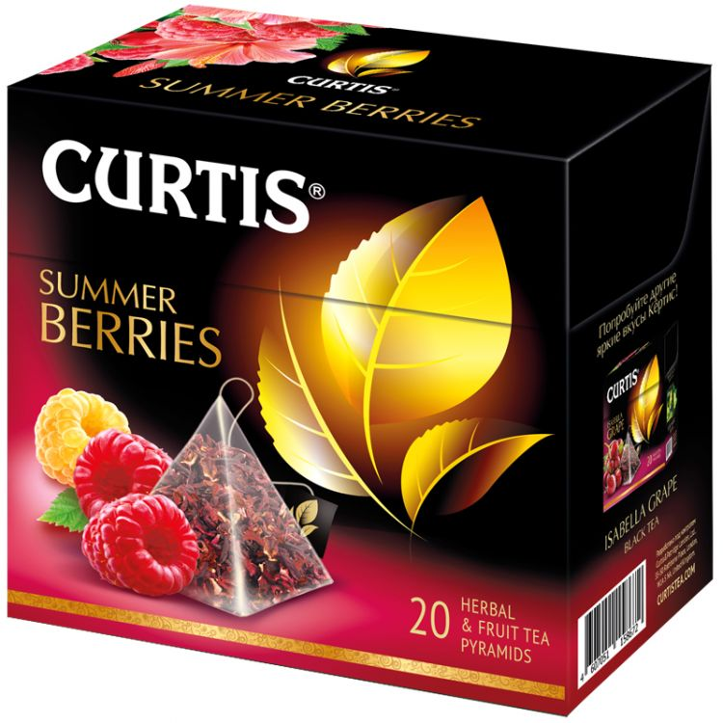
2. Сколько граней у прямоугольного параллелепипеда?
Ответ: 6
3. Сколько вершин у прямоугольного параллелепипеда?
Ответ: 8
4. Сколько ребер у прямоугольного параллелепипеда?
Ответ: 12
Противоположные грани прямоугольного параллелепипеда равны.

Slide 8
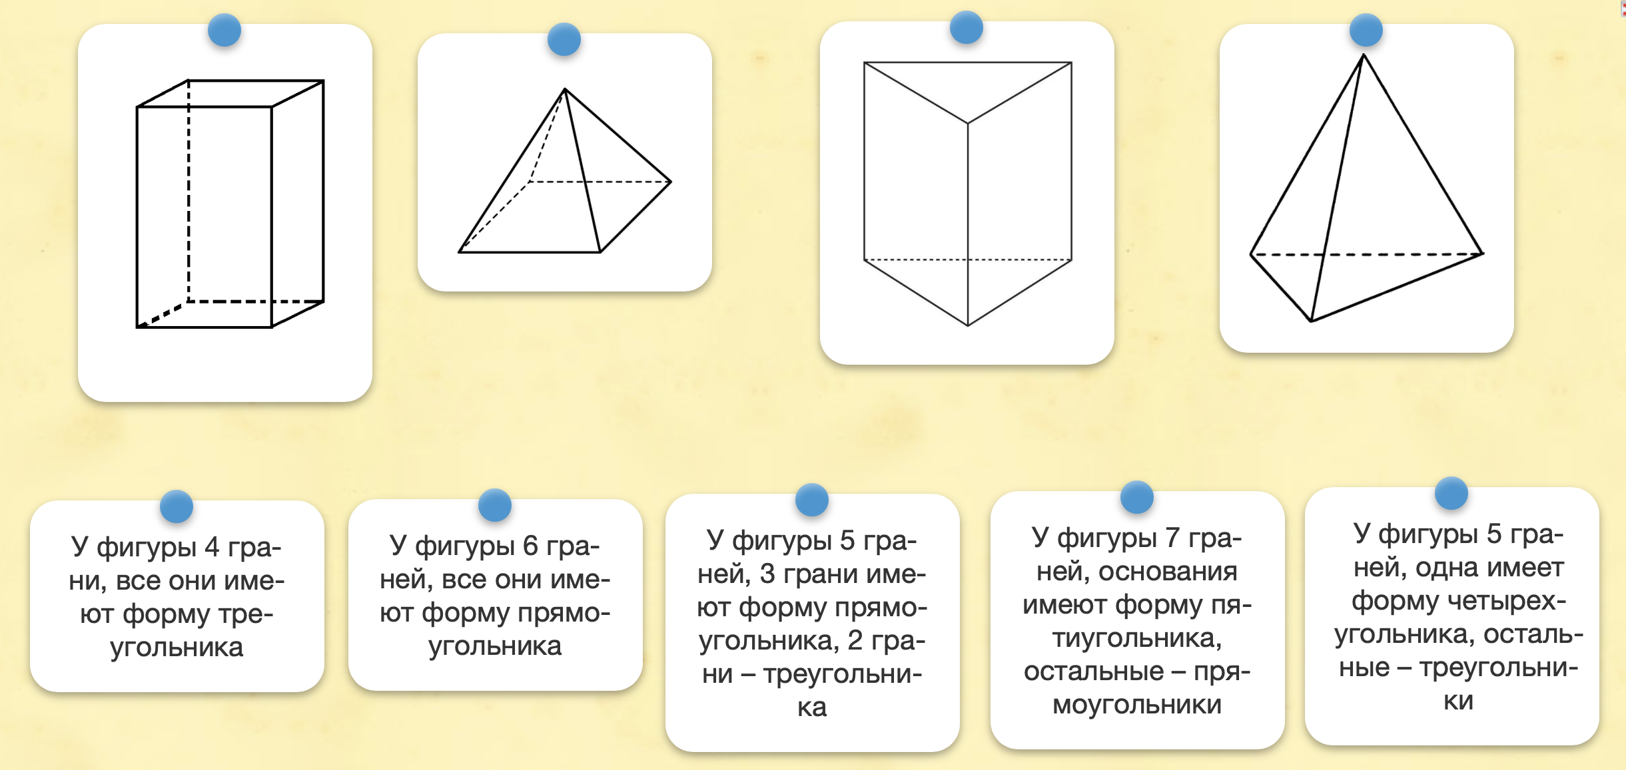
Интерактивное задание

Slide 9
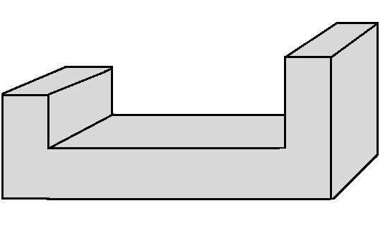
Задание 5
Проверка

Slide 10
Прямоугольный параллелепипед
Цель урока:
узнать, как называется призма, в которой все грани прямоугольники;
научиться определять ее вершины, ребра и грани.
Оцените свои умения:
Знаю, что такое прямоугольный параллелепипед.
Умею определять его вершины, грани, ребра.
Могу найти прямоугольный параллелепипед среди окружающих меня предметов.
Умею
Затрудняюсь

Slide 11
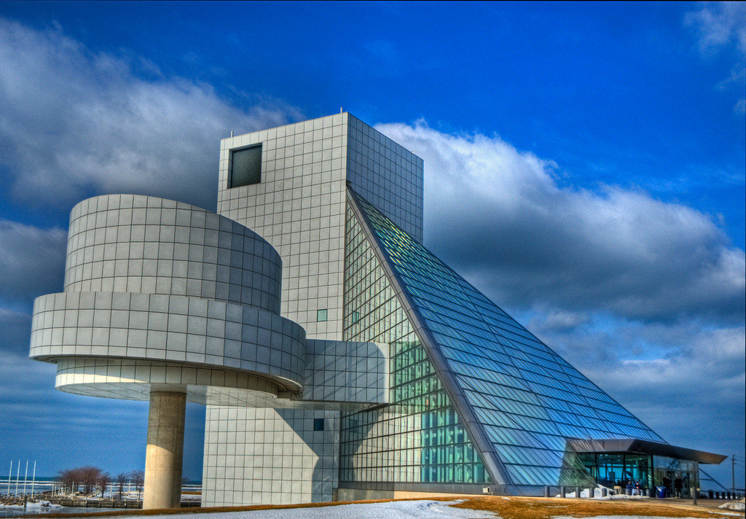
«Прошли века, но роль геометрии не изменилась. Она по-прежнему
остается грамматикой архитектора»
Ле Корбюзье

